Slide 1

02.2-1
LED 점등하기
LED 점등하기
아두이노 포트핀을 이용하여 LED를 켜보도록 합니다.

Slide 2
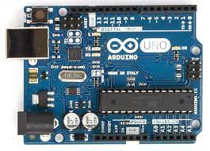
02.2-1
LED 점등하기
핀 확인하기
아두이노에서 디지털 핀과 아날로그 핀의 구성배치
디지털 입출력 핀(2~13pin)
아두이노 디지털 핀과 연결하여 신호 출력에 대해서 실습해 보도록 합니다.
예) LED를 연결하여 점등해 보도록 합니다.
아날로그 입출력 핀(A0~A5pin)

Slide 3
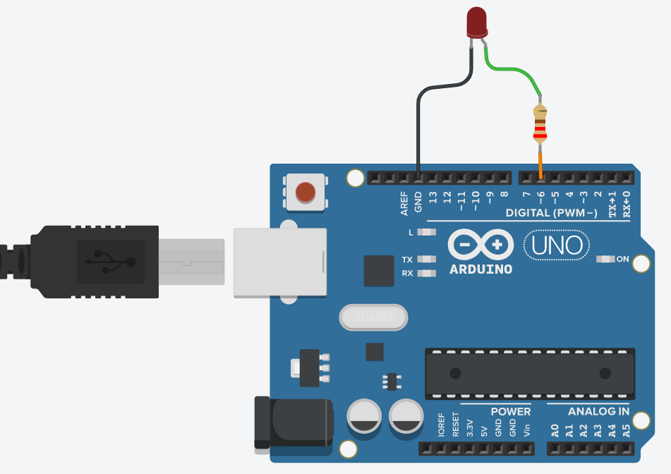
02.2-1
LED 점등하기
회로연결
https://www.tinkercad.com/things/79kBSDjGOny
① 브래드보드를 이용하여 회로를 구성합니다.
아두이노의 6번 핀과 LED 의 에노드(+)를 연결합니다. 이때 저항을 경유하여 연결합니다.
② 저항을 통과한 회로는 아두이노의 GND에 연결하여 폐회로를 구성해 줍니다.

Slide 4
02.2-1
LED 점등하기
핀모드 설정
아두이노는 다양한 핀이 있습니다. 이를 사용하기 위해서는 미리 사전에 pinMode를 설정해 주어야 합니다.
pinMode( 핀번호, 입출력모드 );
입력모드 : INPUT
출력모드 : OUTPUT
설정하고자 하는 핀의 번호

Slide 5
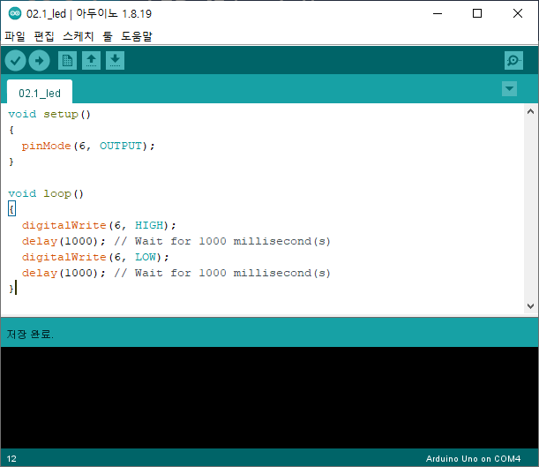
02.2-1
LED 점등하기
예제코드: 02.1_led01
아두이노 IDE 실행
새 스케치 파일을 선택하고, 코드를 작성합니다.
① 6번 핀을 출력모드로 설정합니다.
void setup() {
pinMode(6,OUTPUT);
}
핀모드는 1번만 실행해 주어도 되기 때문에, setup() 함수 안에 작성합니다.

Slide 6
02.2-1
LED 점등하기
핀 제어
아두이노에 출력값을 지정하여 핀의 상태를 제어합니다.
digitalWite() 함수는 2개의 인자값을 전달 받습니다. 첫번째는 핀의 번호이고, 두번째는 상태값 입니다.
digitalWrite( 핀번호, 출력상태 );
제어하고자 하는 핀의 번호
HIGH : 1 : 켜짐 : 해당핀에 5V 인가
LOW : 0 : 꺼짐 : 해당핀에 0V

Slide 7
02.2-1
LED 점등하기
digitalWite()
digitalWite() 함수는 상태값을 디지털 한 값으로 출력합니다.
// 상태값 출력
digitalWrite(6, HIGH);
5v
1
HIGH
0v
0
LOW

Slide 8
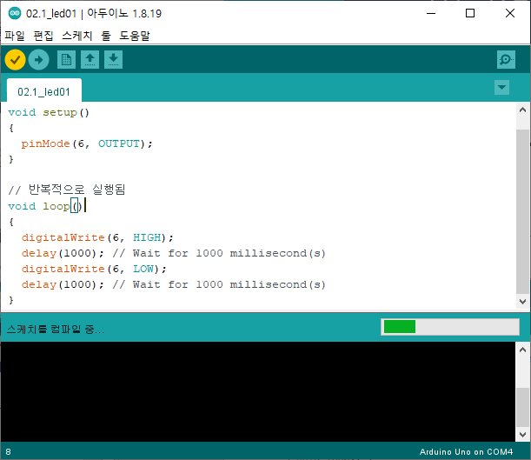
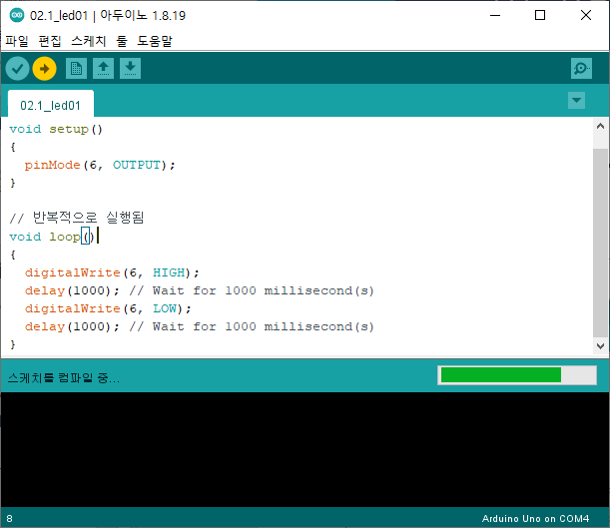
02.2-1
LED 점등하기
컴파일 하고 전송하기
컴파일
전송하기

Slide 9
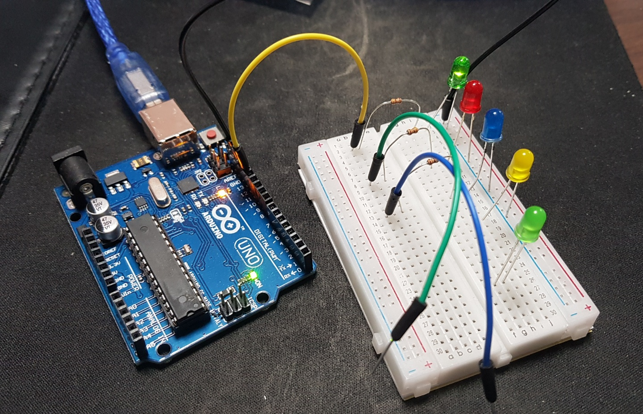
02.2-1
LED 점등하기
결과확인
LED가 켜진것을 확인합니다.

Slide 10
02.2-1
LED 점등하기
03.led_output2
LED 켜기
LED의 출력코드를 loop() 함수 쪽으로 이동하여 깜빡임의 동작을 구현해 봅니다.
코드를 loop() 함수 안에 넣어도 결과는 동일합니다.
다만 차이점이라면 아두이노가 계속해서 6번핀에 HIGH 값을 출력시키는 동작을 반복하고 있다는 것입니다.
// 상태값 출력
digitalWrite(6, HIGH);

Slide 11
02.2-1
LED 점등하기
지연 함수
delay() 함수는 다음 동작을 실행하기 전에 잠시 지연을 시킵니다.
delay(지연시간);
지연시간은 1/1000 초 입니다.

Slide 12
02.2-1
LED 점등하기
깜빡이기
delay() 함수를 이용하여 깜빡이는 동작을 구현해 봅니다.
03.led_output3
// 상태값 출력
digitalWrite(13, HIGH);
// 0.5초 지연
delay(500);
// 상태값 출력
digitalWrite(13, LOW);
// 0.5초 지연
delay(500);

Slide 13
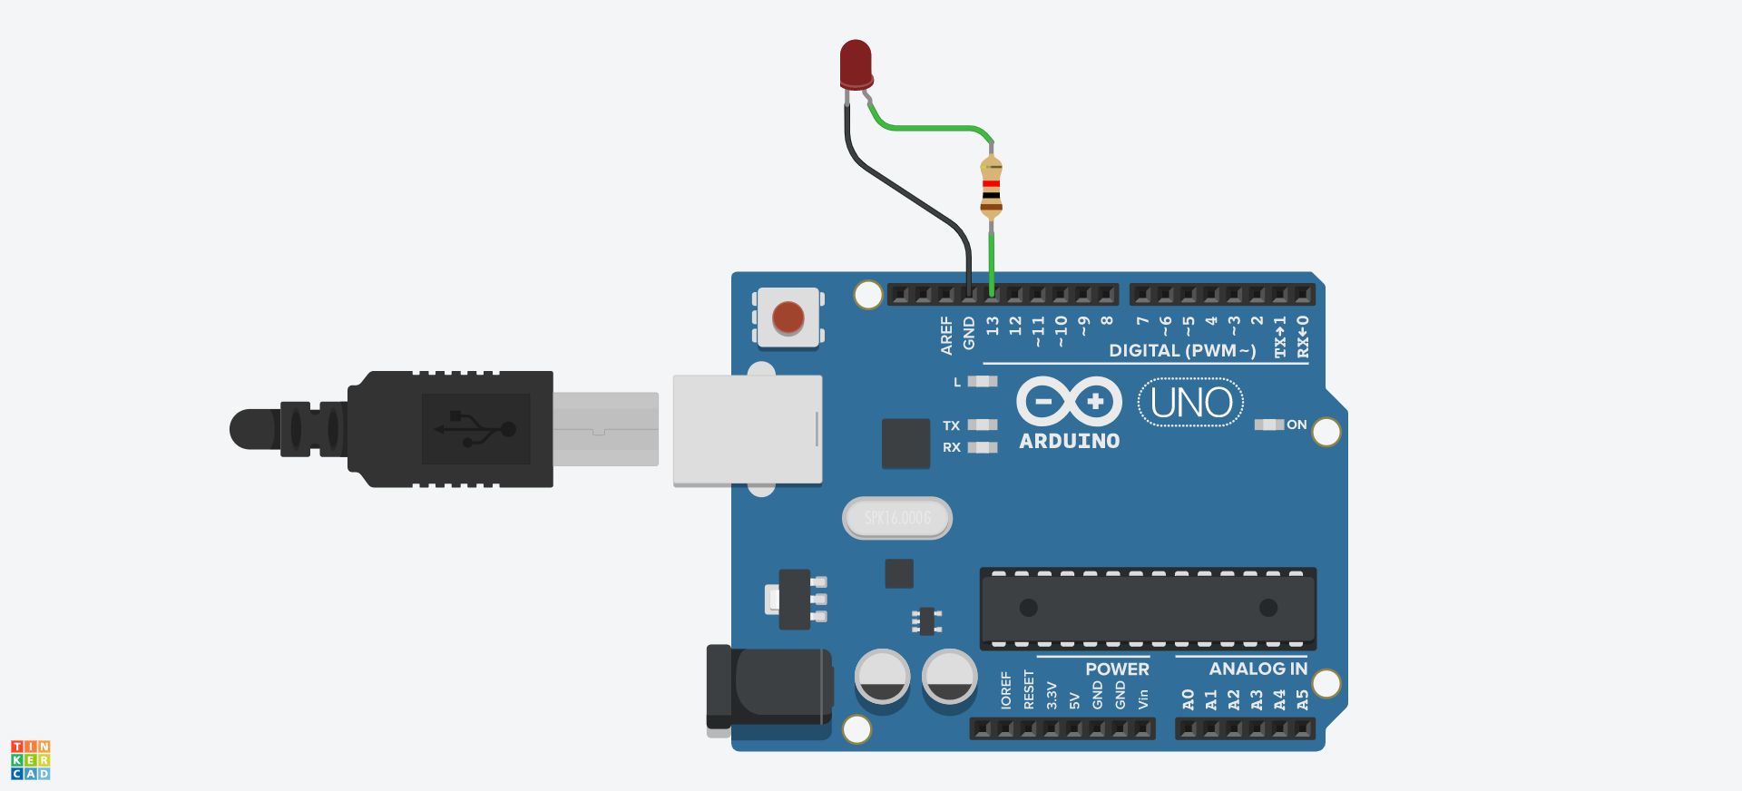
02.2-1
LED 점등하기
시뮬레이션
https://www.tinkercad.com/things/79kBSDjGOny

Slide 14
02.2-1
LED 점등하기

